Slide 1





Robótica Modular y Locomoción
Juan González Gómez
  Escuela Politécnica Superior
  Universidad Autónoma de Madrid
Programa para alumnos de altas capacidades
Comunidad de Madrid. Abril de 2008

Slide 2
índice
Introducción a la robótica
Módulos Y1
Configuraciones mínimas
Robot Cube Revolutions
Robot Hypercube

Slide 3

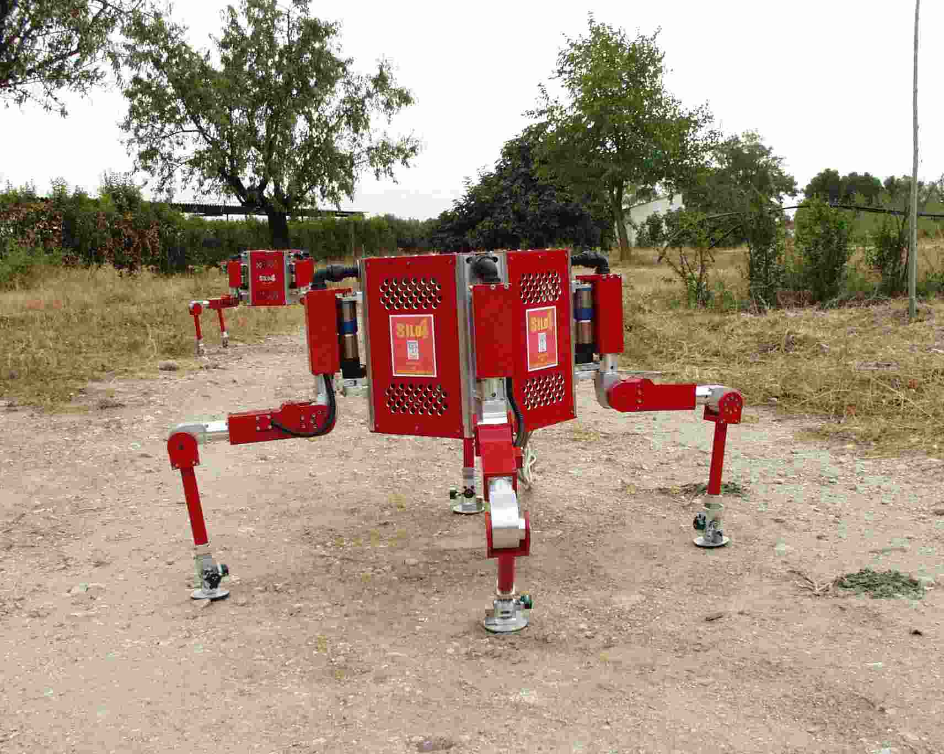
Areas principales de investigación en robótica
Manipulación: Robots que pueden interactuar con objetos
Locomoción: Capacidad de los robots para desplazarse de un lugar a otro.
Robots industriales
Robots de servicio
Robots móviles

Slide 4


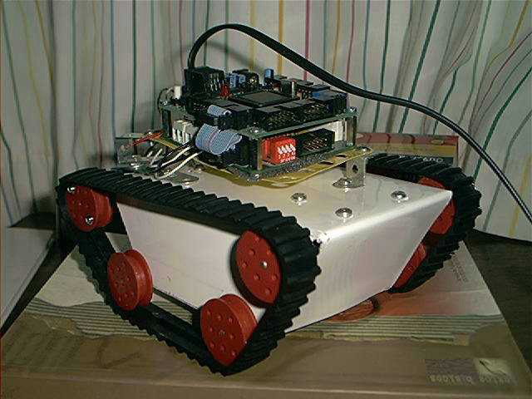
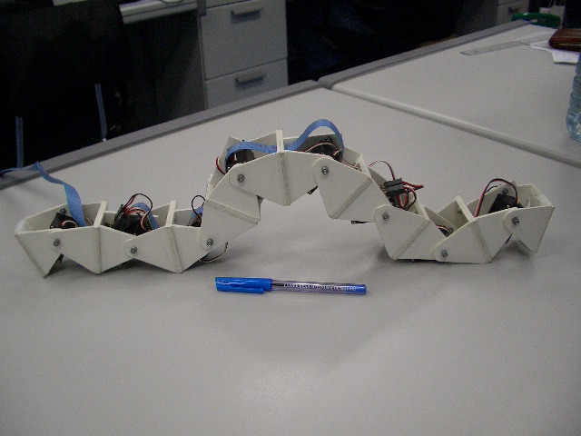
Locomoción(I): Clasificación de los robots móviles
Los robots móviles se pueden clasificar según los elementos que emplean para realizar la locomoción:
Ruedas
Patas
Orugas
Otros

Slide 5
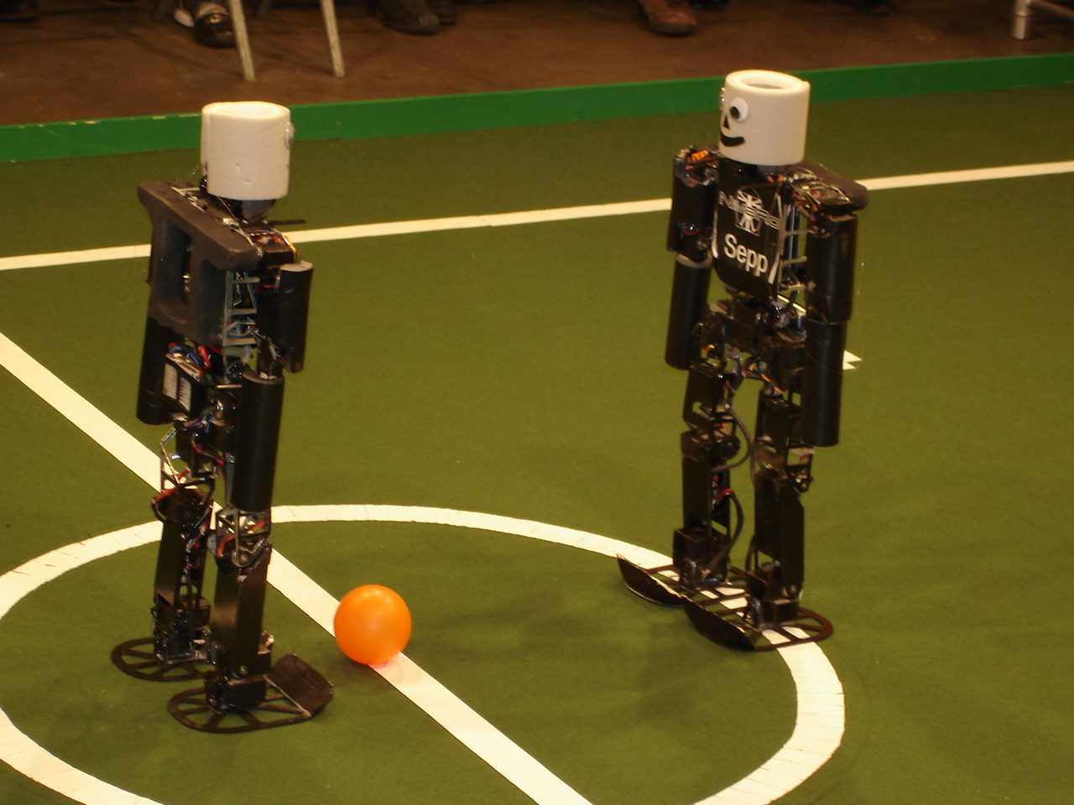
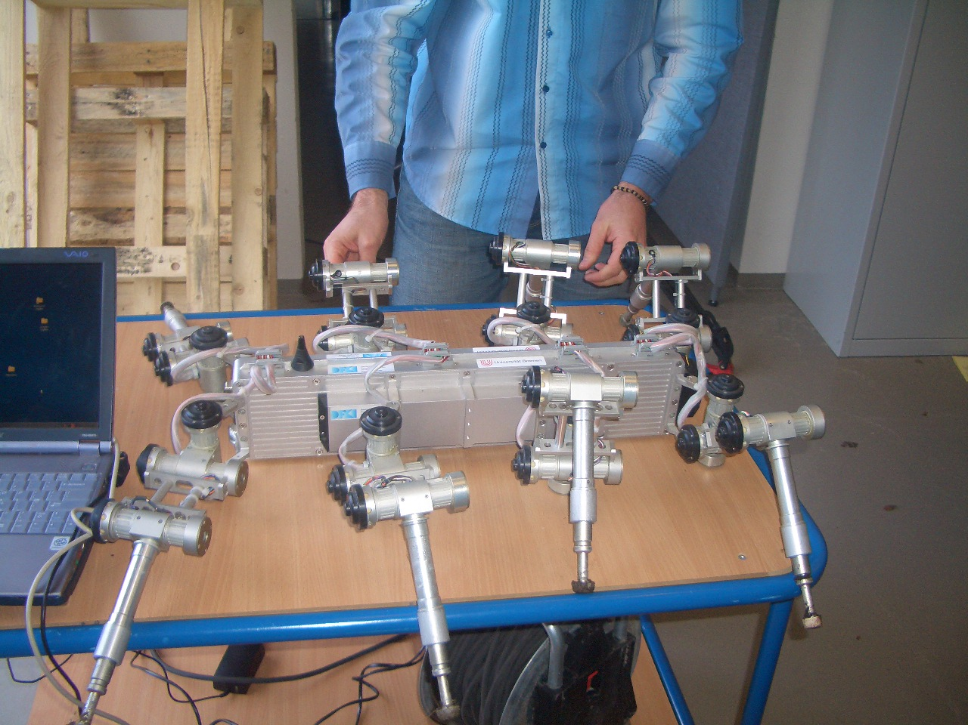
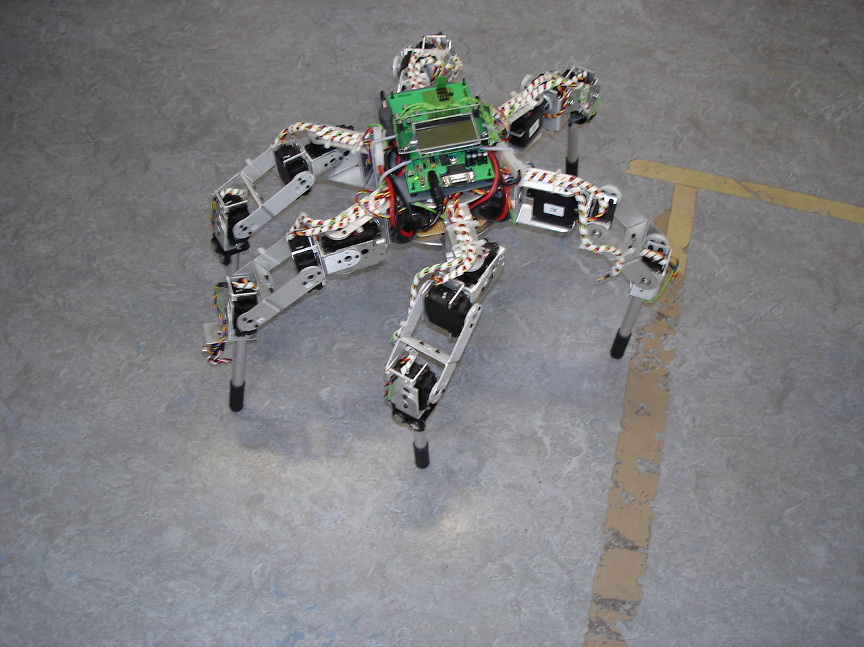
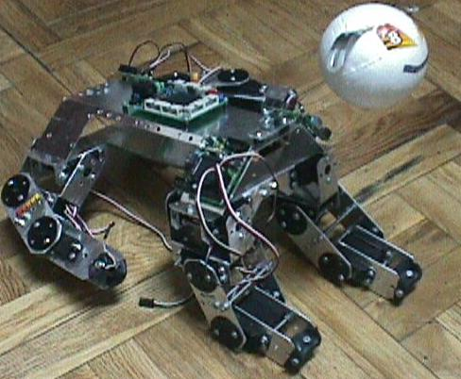
Locomoción (II): Robots con patas
Alto consumo
Más complejos
Problema de la coordinación
2 patas
¿Por qué la mayoría de animales en la naturaleza tienen patas?
8 patas
6 patas
4 patas

Slide 6
Locomoción (III): Movimientos corporales
Locomoción basada en movimientos del cuerpo
Ejemplos: gusanos, serpientes...

Slide 7



Robótica Modular (I)
Diseño específico
Diseño modular

Slide 8

Robótica Modular (II)
Ventajas:
  Versatilidad
  Prototipado rápido
  Prueba de nuevas ideas
Muy buenas plataformas para el estudio de la locomoción

Slide 9



Robótica modular (III)
ROBOTS MODULARES
Topologías 1D
Topología 2D
Topologías 3D
cadenas de módulos
(gusanos, serpientes, brazos, patas...)
Dos o más cadenas de módulos conectadas en diferentes ejes
Resto de configuraciones

Slide 10
Robótica modular (IV)
Problema a resolver:
Encontrar los mecanismos de coordinación para que los robots modulares se puedan mover

Slide 11

Módulos Y1

Slide 12



Características
Material: Plástico de 3mm
Servo: Futaba 3003
Dimensiones: 52x52x72mm
Rango de rotación: 180 degrees
Dos tipos de conexión:
Misma orientación:
Rotación de 90 grados:

Slide 13







Construcción en 6 pasos...

Slide 14
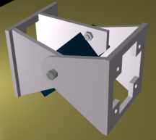

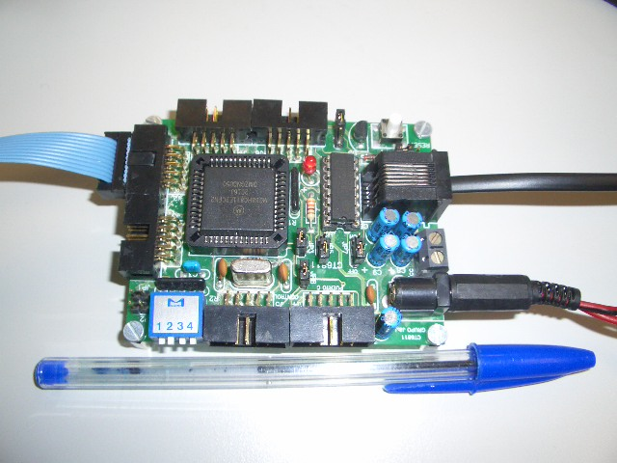

Electrónica
Microcontrolador de 8 bits para generar las señal que mueven los servos (Señales PWM)
Tarjeta Skypic. Basada en micro: PIC16F876A
Software en el PC que se comunica con la skypic a través del puerto serie.
Módulos
Tarjeta Skypic
RS-232
RS-232
PWM
PWM
PC
PC
Power supply
Alimentación

Slide 15
Locomoción de robots modulares con topología 1D

Slide 16

Familias de robots 1D
Según cómo conectemos los módulos Y1:
Misma orientación
Rotados 90 grados

Slide 17
Problemas a resolver
Problema de las configuraciones mínimas:
¿Cual es el robot con el menor número de módulos que se puede mover?
Problema de la coordinación:
¿Cómo hacemos para coordinar el movimiento de los módulos para que los robots se desplacen?

Slide 18


Configuraciones mínimas

Slide 19
Configuración de 1 módulo
¿Se puede desplazar un único módulo?
¿Cómo lo probamos?
????

Slide 20
Configuración de 1 módulo (II)
Respuesta: No hay locomoción

Slide 21

Configuración de dos módulos
Pitch axis
¿Se puede desplazar este robot?
¿Si es así... qué mecanismo hay que emplear?
????

Slide 22
Configuración de 2 módulos (II)
Pitch axis
Respuesta: ¡¡Si!!
Un robot de dos módulos se puede mover
Se mueve en línea recta, hacia adelante y hacia atrás
Vamos a estudiar qué ha pasado...

Slide 23
Configuración de dos módulos(III)
1
2
ϕ
=
Asin(
2
π
t)
1
T
ϕ
=
Asin(
2
π
t+
Δφ
)
2
T
Los módulos oscilan sinusoidalmente
Hay que encontrar los valores de la amplitud, periodo y diferencia de fase que hace que se muevan
Estudiemos el movimiento...

Slide 24
Configuration de dos módulos(IV):
Conclusiones
Amplitud: Influye en el Paso. Mayor amplitud--> mayor paso
Frecuencia: Velocidad de movimiento
Diferencia de Fase: Coordinación del movimiento

Slide 25
Locomoción en 2D (I)
Encontrar la configuración mínima que se puede mover en una plano y no sólo en línea recta
¿Cuántos módulos necesitamos?
¿Cual es la coordinación?
Un módulo no es suficiente
¿Dos módulos?
¿Tres? ¿cuatro?
????

Slide 26
Locomoción en 2D (II)
Vamos a probar esta configuración...
¿Se puede desplazar el robot?

Slide 27
Locomoción en 2D (II)
Respuesta: No hay locomoción

Slide 28

Solución: Configuración mínima 2
Con sólo tres módulos se consiguen los siguientes movimientos:
Linea recta
Describir arco
Desplazamiento lateral
Rotación paralela al suelo
Rodar
Los párametros usados son:
Amplitud
Frecuencia
Diferencia de fase entre módulos verticales
Diferencia de fase entre uno vertical y el horizontal

Slide 29
Conclusions...
We have found two minimal configurations:
1D Structure
1D Structure
Locomotion in 1D
Locomotion in 2D
Rolling
All of these robots are controlled using sinusoidal signals
The phase difference determines the coordination between the modules
A: Amplitude
2
π
T: Period
ϕ
=
Asin(
t+
φ
)
T
φ
: Phase

Slide 30
Conclusions...
We have discover the basic coordination method that is found in nature.
All the vertebrates have central pattern generators (CPGs) in the Cord.
CPG are oscillators that generate periodic signals that are applied to the muscles, making the animal move.
CPGs
Cord

Slide 31
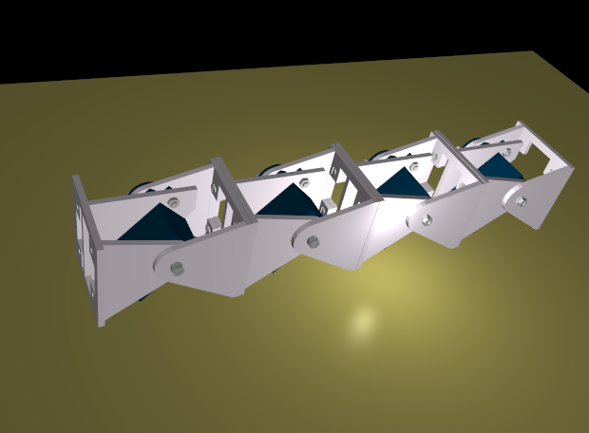
Conclusions...
We are applying the same model that in nature, but a little simplied
π
ϕ
2
φ
CPG
=
Asin(
t+
)
T
There are one CPG per module:
Module 1
Module 2
Module 3
Module 4
CPG
CPG
CPG
CPG

Slide 32

Cube Revolutions

Slide 33
Estructura mecánica
Configuración: 8 módulos Y1 conectados con la misma orientación
Dimensiones: 52x52x576mm:

Slide 34




Propiedades de locomoción
Estos robots pueden cambiar su forma
Se mueven de diferentes maneras

Slide 35
Hypercube

Slide 36

Mecánica
8 módulos Y1
Conexión 90 grados desfasada
4 rotan paralelamente al suelo
4 rotan perpendicularmente

Slide 37
Propiedades de Locomoción
El robot se puede mover al menos de 5 maneras diferentes:
Línea recta
Describir un arco
Rotar lateralmente
Rotar paralelamente al suelo
Desplazamiento lateral
Demo

Slide 38

Resúmen
Topologías 1D
Locomoción en 1D
Locomoción en 2D
Conf. mínima
8 módulos
Conf. Mínima
8 módulos
PP
Cube Revolutions
PYP
Hypercube

Slide 39
Más información
Módulos Y1:
http://www.iearobotics.com/personal/juan/doctorado/Modulos-Y1/modulos-y1.html
... o también poner en google “modulos Y1”
Robot Cube Revolutions:
http://www.iearobotics.com/personal/juan/doctorado/cube-revolutions/
... o también poner en google “cube revolutions”
Resto de robots pendientes de publicarse en web :-)

Slide 40
Muchas gracias por vuestra atención
Nos merecemos un café
:-)

Slide 41
Robótica Modular y Locomoción
Juan González Gómez
  Escuela Politécnica Superior
  Universidad Autónoma de Madrid
Programa para alumnos de altas capacidades
Comunidad de Madrid. Abril de 2008

